Slide 1
DATA MINING PROJECT UAS “PREDIKSI KELULUSAN MAHASISWA DI UNIVERSITAS SAMAWA“ JUANA (211002005)

Slide 2
Data Mining Standard Process
Dunia industri yang beragam bidangnya memerlukan proses yang standard yang mampu mendukung penggunaan data mining untuk menyelesaikan masalah bisnis Proses tersebut harus dapat digunakan di lintas industry (cross-industry) dan netral secara bisnis, tool dan aplikasi yang digunakan, serta mampu menangani strategi pemecahan masalah bisnis dengan menggunakan data mining Pada tahun 1996, lahirlah salah satu standard proses di dunia data mining yang kemudian disebut dengan: the CrossIndustry Standard Process for Data Mining (CRISP–DM) (Chapman, 2000)

Slide 3
1. BUSINESS UNDERSTANDING
2. DATA UNDERSTANDING
6. DEPLOYMENT
DATA
5. EVALUATION
3. DATA PREPARATION
4. MODELLING
CRISP – DM

Slide 4
1. Business understanding
Problem
Prof .Syaifuddin Iskandar,M.Pd adalah rektor universitas samawa
Universitas samawa memiliki masalah besar karena rasio kelulusan mahasiswa tiap angkatan sangat rendah
Prof.Syaifuddin Iskandar,M.Pd ingin memahami dan membuat pola dari profil mahasiswa yang bisa lulus tepat waktu dan yang tidak lulus tepat waktu.
Dengan pola tersebut budi bisa melakukan konseling, terapi,dan memberikan peringatan dini kepada mahasiswa kemungkinan tidak lulus tepat waktu untuk memperbaiki diri, sehingga akhirnya bisa lulus tepat waktu.
Objective :
Menentukan pola dari mahasiswa yang lulus tepat waktu dan tidak.

Slide 5
2. Data Understanding
Untuk menyelesaikan masalah, Prof .Syaifuddin Iskandar,M.Pd mengambil data dari sistem informasi akadamik universitasnya
Data – data dikumpulkan dari profil mahasiswa dan indeks prestasi semester mahasiswa , dengan atribut seperti dibawah
NAMA
JENIS KELAMIN : laki laki atau perempuan
STATUS MAHASISWA : mahasiswa atau bekerja
UMUR :
STATUS NIKAH : menikah atau belum menikah
IPS 1 : Indek prestasi semester 1
IPS 2 : Indek prestasi semester 2
IPS 3 : Indek prestasi semester 3
IPS 4 : Indek prestasi semester 4
IPS 5 : Indek prestasi semester 5
IPS 6 : Indek prestasi semester 6
IPS 7 : Indek prestasi semester 7
IPS 8 : Indek prestasi semester 8
IPK : indeks prestasi kumulatif
STATUS KELULUSAN : terlambat atau tepat

Slide 6
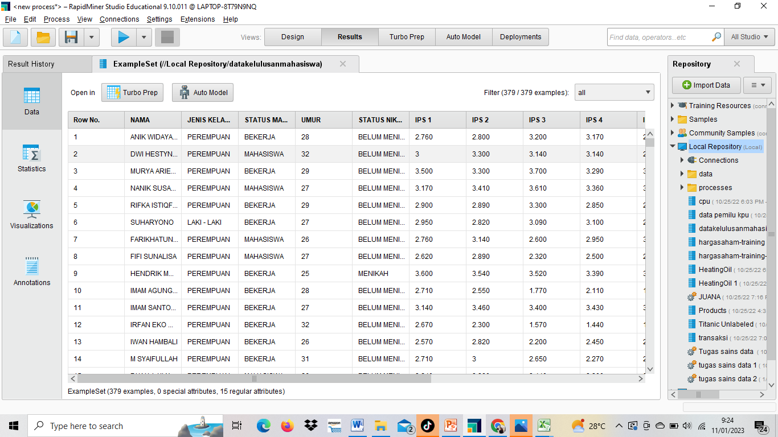
3. Data Preparation Data set : data kelulusan mahasiswa.XLS

Slide 7
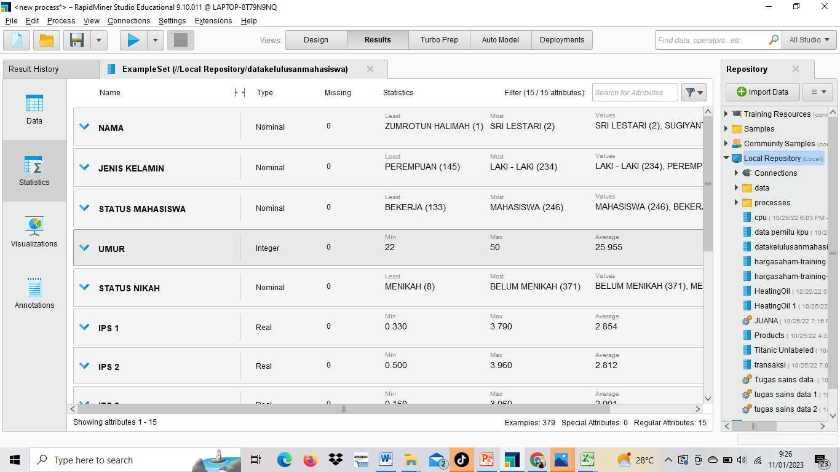
TERDAPAT 379 DATA MAHASISWA DENGAN 15 ATRIBUT MISSING VALUE SEBANYAK 10 DATA DAN TIDAK TERDAPAT NOISE

Slide 8
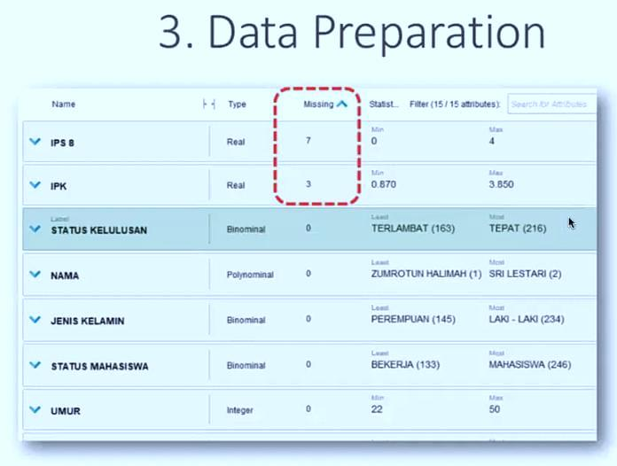
3. Data preparation
Missing value dipecahkan dengan menambah data dengan nilai rata-rata hasilnya adalah data bersih tanpa missing value.

Slide 9
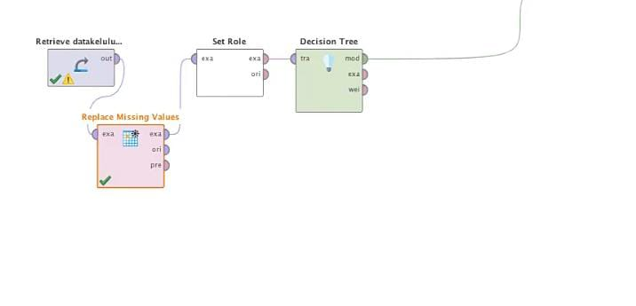
4. Modeling Modelkan data set dengan decision tree Pola yang dihasilkan bisanberbentuk tree atau if- then

Slide 10
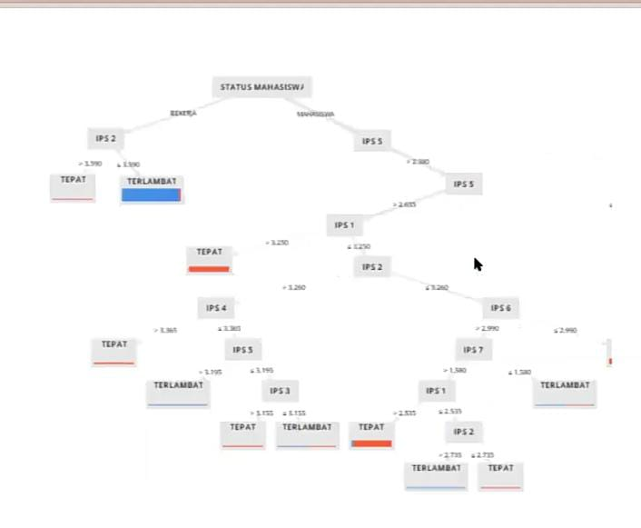
4. Modeling HASIL POLA DARI DATA BERUPA DECISION TREE (POHON KEPUTUSAN)

Slide 11
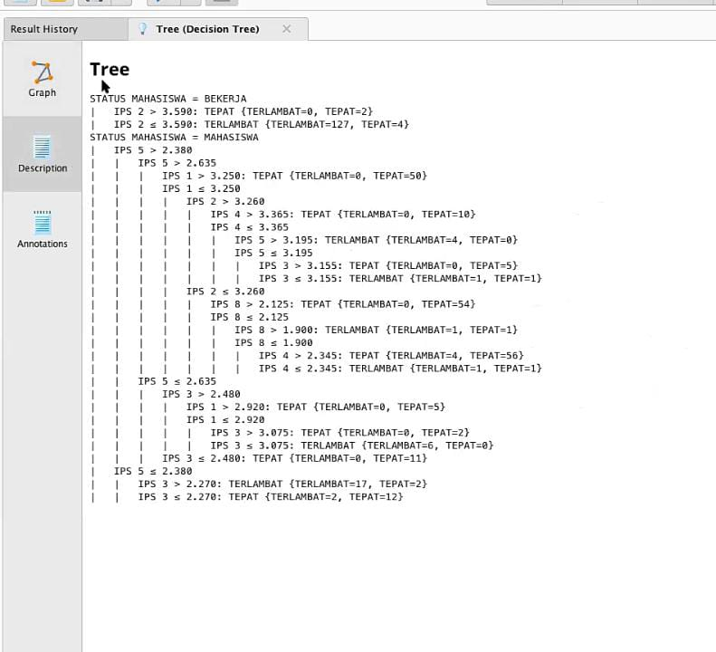
5. EVALUATION HASIL POLA DARI DATA BERUPA PERATURAN IF-THEN

Slide 12
5. EVALUATION
Atribut atau faktor yang paling berpengaruh adalah Status Mahasiswa, IPS2, IPS5, IPS1
Atribut atau faktor yang tidak berpengaruh adalah Nama, Jenis Kelamin, Umur, IPS6. IPS7, IPS8

Slide 13
6. DEPLOYMENT
Prof .Syaifuddin Iskandar,M.Pd membuat program peningkatan disiplin dan pendampingan ke mahasiswa di semester awal (1-2) dan semester 5, karena faktor yang paling menentukan kelulusan mahasiswa ada di dua semester itu.
Prof .Syaifuddin Iskandar,M.Pd membuat peraturan melarang mahasiswa bekerja paruh waktu di semester awal perkuliahan, karena beresiko tinggi di kelulusan tepat waktu .
Prof .Syaifuddin Iskandar,M.Pd membuat program kerja paruh waktu di dalam kampus, sehingga banyak pekerjaan kampus yang bisa intens ditangani, sambil mendidik mahasiswa supaya memiliki pengalaman kerja. Dan yang paling penting mahasiswa tidak meninggalkan kuliah karena pekerjaan.
Prof .Syaifuddin Iskandar,M.Pd memasukkan pola dan model yang terbentuk ke dalam sistem informasi akademik, dimana sistem dibuat cerdas, sehingga bisa mengirimkan email analisis pola secara otomatis ke mahasiswa sesuai profilnya.

